Slide 1


Slide 2






تعيين تلميذ(ة) للإجابة
توجيهات و شرح التعليمات
عرض فيديو
المرور بين الصفوف للمساعدة وتصحيح الإنجازات
عمل في ثنائيات
نهاية الشريط، المرور إلى الشريحة الموالية.

Slide 3

تنظيم حصص الأسبوع
اليوم 4 -
اليوم1 -
أنشطة اعتيادية (10د).
ورشة القراءة: استثمار النص 50د.
إملاء (25د).
أنشطة اعتيادية (10د).
معجم (25د).
ورشة الاستماع والتحدث (30د).
الكلمات البصرية+ القراءة المشتركة(20د) .
اليوم 5 -
اليوم 2 -
أنشطة اعتيادية (10د)
ورشة القراءة (40د)
التعبير الكتابي (35د)
أنشطة اعتيادية (10د).
ورشة الاستماع والتحدث 30د).
ورشة القراءة (45د).
اليوم 6 -
اليوم 3 -
ورشة القراءة: الفهم (30د)
إنتاج الكتابي (30د)
قراءة إثرائية 25 د
أنشطة اعتيادية (10د).
ورشة الاستماع والتحدث (30د).
ورشة القراءة (45د).
Révision
Lecture offerte

Slide 4







هيكلة حصة اليوم
- 01 النشاط الاعتيادي
طلاقة
- 02استماع وتحدث
قطرة ماء: استثمار المسموع: البنية
- 03قراءة
كنز الطبيعة : التوقع والتحقق - القراءات الفردية - الفهم العام

Slide 5


عند نهاية الحصة
على الأقل % 80 من المتعلمين سيكونون قادرين على:
فهم المعنى العام للحكاية (قطرة ماء) من خلال استثمار بنيتها.
التوقع والتحقق من خلال قراءة النص "كنز الطبيعة" (الجزء 1).
الإجابة عن أسئلة الفهم العام للنص "كنز الطبيعة" (الجزء 1).

Slide 6

افتتاح الحصة
أنشطة اعتيادية
ترحيب وتدبير السلوك؛
الواجب المنزلي؛
طلاقة.

Slide 7


مرحبا بكم، سننطلق في حصة اللغة العربية.
اختــتام الحــصة
استـماع وتحدث
معــــــــــجم
افتتاح الحصة

Slide 8





قبل أن نبدأ حصة اليوم نتذكر شروط الحصول على نجمة التميز.
اختــتام الحــصة
قراءة
استـماع وتحدث
معــــــــــجم
افتتاح الحصة
مَنْ يُذَكِّرُ بِقَواعِدِ السُّلوكِ داخِلَ الْقِسْمِ؟

Slide 9

ضعوا الكراسة واللوحة في القمطر
اختــتام الحــصة
استـماع وتحدث
معــــــــــجم
افتتاح الحصة

Slide 10
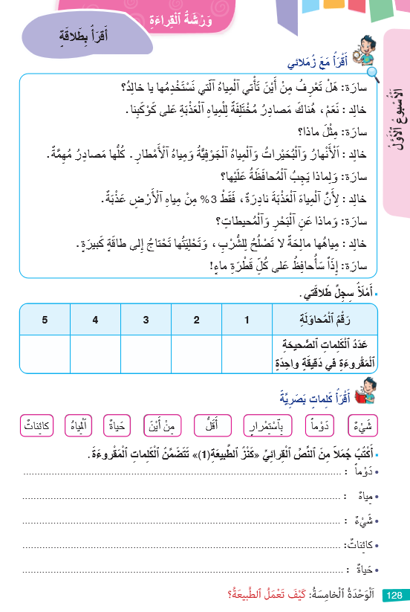
خذوا الكراسة ص 128. سأتحقق من إنجازكم للواجب المنزلي. من يقرأ الجمل التي وجدها؟
تشجيع المتعلمين الذين قرأوا النص واستخرجوا الجمل.
اختــتام الحــصة
قراءة
استـماع وتحدث
افتتاح الحصة

Slide 11
الآن سنمر لتحدي الطلاقة. سأسحب 5أسماء أخر .
اختــتام الحــصة
قراءة
استـماع وتحدث
افتتاح الحصة
تَحَدّي ٱلطَّلاقَةِ

Slide 12
أنادي على التلميذ الأول: ..........................................................
تناقش الأخطاء بعد كل قراءة وتوضح كيفية تجاوزها.
اختــتام الحــصة
قراءة
استـماع وتحدث
افتتاح الحصة
قالَ اللَّهُ تَعالَى: "وَجَعَلْنا مِنَ ٱلْماءِ كُلَّ شَيْءٍ حَيٍّ."
إِنَّ ٱلْماءَ هُوَ أَساسُ ٱلْحَياةِ عَلى ٱلْأَرْضِ، وَبِدونِهِ لا يُمْكِنُ أَنْ تَعيشَ ٱلْكائِناتُ ٱلْحَيَّةُ مِنْ إِنْسانٍ وَحَيوانٍ وَنَباتٍ. بَلْ لا تَكونُ حَياةٌ أَصْلاً. اَلْماءُ كَنْزٌ يَنْبَغي ٱسْتِعْمالُهُ بِحِكْمَةٍ وَعَدَمُ تَبْذيرِهِ في ٱلْمَنازِلِ وَٱلْمَدارِسِ وَٱلْمَساجِدِ وَغَيْرِها مِنَ ٱلْأَمْكِنَةِ. إِنَّهُ ثَرْوَةٌ ثَمينَةٌ جِدّاً.

Slide 13

الآن سنمر لتحدي الطلاقة. سأسحب 5أسماء أخر ى.
اختــتام الحــصة
قراءة
استـماع وتحدث
افتتاح الحصة
تَحَدّي ٱلطَّلاقَةِ

Slide 14
بسرعة أريد أن أتحقق من فهمكم لما قرأتموه. من يجيب عن السؤال التالي؟
اختــتام الحــصة
قراءة
استـماع وتحدث
معــــــــــجم
افتتاح الحصة
ما ٱلْقيمَةُ ٱلَّتي يَدْعونا ٱلنَّصُّ لِلْعَمَلِ بِها؟
اِسْتِعْمالُ ٱلْماءِ في أَماكِنَ مُخْتَلِفَةٍ؛
اَلْمُحافَظَةُ عَلى ٱلْماءِ وَعَدَمُ تَبْذيرِهِ؛
اَلْكائِناتُ ٱلْحَيَّةُ تَحْتاجُ إِلى ماءٍ؛
اَلْماءُ ثَرْوَةٌ ثَمينَةٌ؛

Slide 15
من يعيد تقديم الجواب في جملة مفيدة؟
اختــتام الحــصة
قراءة
استـماع وتحدث
معــــــــــجم
افتتاح الحصة
اَلْقيمَةُ ٱلَّتي يَدْعونا ٱلنَّصُّ لِلْعَمَلِ بِها هِيَ
اِسْتِعْمالُ ٱلْماءِ في أَماكِنَ مُخْتَلِفَةٍ؛
اَلْمُحافَظَةُ عَلى ٱلْماءِ وَعَدَمُ تَبْذيرِهِ؛
اَلْكائِناتُ ٱلْحَيَّةُ تَحْتاجُ إِلى ماءٍ؛
اَلْماءُ ثَرْوَةٌ ثَمينَةٌ؛

Slide 16
أبطال الطلاقة اليوم هم : ...............................
اختــتام الحــصة
قراءة
استـماع وتحدث
افتتاح الحصة
تَحَدّي ٱلطَّلاقَةِ

Slide 17
استماع وتحدث
استماع وتحدث
قطرة ماء: استثمار البنية

Slide 18


تعرفنا في الحصة الماضية حكايةً جديدةً، ما عنوانها؟
اختــتام الحــصة
قراءة
استـماع وتحدث
افتتاح الحصة

Slide 19



نعيد الاستماع للحكاية. حاولوا تحديد أحداثها.
اختــتام الحــصة
قراءة
استـماع وتحدث
افتتاح الحصة

Slide 20
نمر الآن لتذكر عناصر الحكاية.
اختــتام الحــصة
قراءة
استـماع وتحدث
افتتاح الحصة
عَناصِرُ ٱلْحِكايَةِ
زَمانُ وَمَكانُ ٱلأَحْداثِ
شَخْصِيّاتُ ٱلْحِكايَةِ
أَحْداثُ ٱلْحِكايَةِ

Slide 21
نبدأ بشخصيات الحكاية. من يذكر شخصيات الحكاية؟
اختــتام الحــصة
قراءة
استـماع وتحدث
افتتاح الحصة
عَناصِرُ ٱلْحِكايَةِ
شَخْصِيّاتُ ٱلْحِكايَةِ
حسام – قطرة ماء

Slide 22
والآن من يذكر بزمان ومكان أحداث الحكاية؟
اختــتام الحــصة
قراءة
استـماع وتحدث
افتتاح الحصة
عَناصِرُ ٱلْحِكايَةِ
زَمانُ وَمَكانُ
شَخْصِيّاتُ ٱلْحِكايَةِ
حسام – قطرةُ ماءٍ
ذاتَ يَوْمٍ في الْمَنْزِلِ.

Slide 23

والآن ما أحداث الحكاية التي جاءت في البداية؟
اختــتام الحــصة
قراءة
استـماع وتحدث
افتتاح الحصة
عَناصِرُ ٱلْحِكايَةِ
زَمانُ وَمَكانُ
شَخْصِيّاتُ ٱلْحِكايَةِ
ذاتَ يَوْمٍ في ٱلْمَنْزِلِ.
أَحْداثُ ٱلْحِكايَةِ
حُسامٌ – قَطْرَةُ ماءٍ
1- كَلَّمَتْ قَطْرَةُ ٱلْماءِ حُساما عِنْدَما مَدَّ يَدَهُ لِفَتْحِ ٱلصُّنْبورِ. /اِنْدَهَشَ حُسامٌ.

Slide 24

والآن ما أحداث الحكاية التي جاءت في الوسط؟
اختــتام الحــصة
قراءة
استـماع وتحدث
افتتاح الحصة
عَناصِرُ ٱلْحِكايَةِ
زَمانُ وَمَكانُ
شَخْصِيّاتُ ٱلْحِكايَةِ
أَحْداثُ ٱلْحِكايَةِ
حُسامٌ – قَطْرَةُ ماءٍ
ذاتَ يَوْمٍ في ٱلْمَنْزِلِ.
1- كَلَّمَتْ قَطْرَةُ ٱلْماءِ حُساما عِنْدَما مَدَّ يَدَهُ لِفَتْحِ ٱلصُّنْبورِ./ اِنْدَهَشَ حُسامٌ.
2 –تَعَجَّبَ حُسامٌ لِأَنَّ قَطْرَةَ ماءٍ تَتَكَلَّمُ وَهِيَ عالِقَةٌ.
تَشْعُرُ ٱلْقَطْرَةُ بِٱلْأَلَمِ لِأَنَّها تَضيعُ في ٱلْمَغاسِلِ وَٱلْبالوعاتِ وَ ...
تُنَبِّهُ قَطْرَةُ ٱلْماءِ إِلى أَهَمِّيَّةِ ٱلْماءِ ٱلْعَذْبِ وَمُشْكِلَةِ نُدْرَتِهِ.
تَشْرَحُ ٱلْقَطْرَةُ طُرُقَ ٱلمُحافَظَةِ عَلى ٱلْماءِ مِنَ ٱلضَّياعِ.

Slide 25

والآن من يذكر النهاية التي انتهى إليها الحوار بين حسام والقطرة؟
اختــتام الحــصة
قراءة
استـماع وتحدث
افتتاح الحصة
عَناصِرُ ٱلْحِكايَةِ
زَمانُ وَمَكانُ
شَخْصِيّاتُ ٱلْحِكايَةِ
ذاتَ يَوْمٍ في الْمَنْزِلِ.
أَحْداثُ ٱلْحِكايَةِ
حُسامٌ – قَطْرَةُ ماءٍ
1- كَلَّمَتْ قَطْرَةُ ٱلْماءِ حُساما عِنْدَما مَدَّ يَدَهُ لِفَتْحِ ٱلصُّنْبورِ./ اِنْدَهَشَ حُسامٌ.
2 –تَعَجَّبَ حُسامٌ لِأَنَّ قَطْرَةَ ماءٍ تَتَكَلَّمُ وَهِيَ عالِقَةٌ.
تَشْعُرُ ٱلْقَطْرَةُ بِٱلْأَلَمِ لِأَنَّها تَضيعُ في ٱلْمَغاسِلِ وَٱلْبالوعاتِ وَ ...
تُنَبِّهُ قَطْرَةُ ٱلْماءِ إِلى أَهَمِّيَّةِ ٱلْماءِ ٱلْعَذْبِ وَمُشْكِلَةِ نُدْرَتِهِ.
تَشْرَحُ ٱلْقَطْرَةُ طُرُقَ ٱلمُحافَظَةِ عَلى ٱلْماءِ وَتَنْهي عَنْ تَضْييعِهِ.
3 – شَكَرَ حُسامٌ قَطْرَةَ ٱلْماءِ وَوَعَدَها أَنْ يَنْقُلَ نَصائِحَها.

Slide 26
هذا سؤال. من يقرأ؟ فكروا. بعد دقيقة تجيبون.
اختــتام الحــصة
قراءة
استـماع وتحدث
افتتاح الحصة
ما ٱلْمُشْكِلَةُ ٱلَّتي تُواجِهُها ٱلْقَطْرَةُ في ٱلْحِكايَةِ؟
اَلْماءُ ٱلْعَذْبُ قَليلٌ وَمُعالَجَتُهُ تَحْتاجُ لِوَقْتٍ وَجُهْدٍ؛
حاجَةُ مَلايينِ ٱلنّاسِ إِلَى ٱلْماءِ لِسَقْيِ مَزْروعاتِهِمْ وَإِرْواءِ عَطَشِهِمْ؛
تَضْييعُ ٱلْماءِ في ٱلْمَغاسِلِ وَٱلْبالوعاتِ وَعَدَمُ ٱسْتِعْمالِهِ بِحِكْمَةٍ.

Slide 27
سأعين من يجيب. هل تتفقون؟
اختــتام الحــصة
قراءة
استـماع وتحدث
افتتاح الحصة
ما ٱلْمُشْكِلَةُ ٱلَّتي تُواجِهُها ٱلْقَطْرَةُ في ٱلْحِكايَةِ؟
اَلْماءُ ٱلْعَذْبُ قَليلٌ وَمُعالَجَتُهُ تَحْتاجُ لِوَقْتٍ وَجُهْدٍ؛
حاجَةُ مَلايينِ ٱلنّاسِ إِلَى ٱلْماءِ لِسَقْيِ مَزْروعاتِهِمْ وَإِرْواءِ عَطَشِهِمْ؛
تَضْييعُ ٱلْماءِ في ٱلْمَغاسِلِ وَٱلْبالوعاتِ وَعَدَمُ ٱسْتِعْمالِهِ بِحِكْمَةٍ.

Slide 28
انتبهوا للتصحيح.
اختــتام الحــصة
قراءة
استـماع وتحدث
افتتاح الحصة
اَلْمُشْكِلَةُ ٱلَّتي تُواجِهُها ٱلْقَطْرَةُ حَسَبَ ٱلْحِكايَةِ هِيَ
اَلْماءُ ٱلْعَذْبُ قَليلٌ وَمُعالَجَتُهُ تَحْتاجُ لِوَقْتٍ وَجُهْدٍ؛
حاجَةُ مَلايينِ ٱلنّاسِ إِلَى ٱلْماءِ لِسَقْيِ مَزْروعاتِهِمْ وَإِرْواءِ عَطَشِهِمْ؛
تَضْييعُ ٱلْماءِ في ٱلْمَغاسِلِ وَٱلْبالوعاتِ وَعَدَمُ ٱسْتِعْمالِهِ بِحِكْمَةٍ.

Slide 29
هذه ثلاثة أفكار. ستحددون الصحيحة والخاطئة من بينها. (دقيقتان)
اختــتام الحــصة
قراءة
استـماع وتحدث
افتتاح الحصة
أُجيبُ بِصَحيحٍ أَوْ خَطَأٍ حَسَبَ فَهْمي لِلْحِكايَةِ:
اَلْماءُ ٱلَّذي لا نَسْتَعْمِلُهُ يَضيعُ وَيَذْهَبُ هَباءً لِذلِكَ يَنْبَغي ٱسْتِعْمالُهُ.
كَمِّيَّةُ ٱلْماءِ ٱلْعَذْبِ عَلى كَوْكَبِ ٱلْأَرْضِ مَحْدودَةٌ، يوجَدُ أُناسٌ كُثْرٌ يُعانونَ مِنْ قِلَّةِ ٱلْماءِ. لِذا لا يَجِبُ تَبْذيرُهُ.
اَلْماءُ مادَّةٌ مُتَوَفِّرَةٌ بِكَثْرَةٍ في ٱلصَّنابيرِ وٱلْبِحارِ وَٱلْمُحيطاتِ وَٱلْأَنْهارِ. لِذلِكَ لا خَوْفَ مِنْ ٱسْتِعْمالِهِ بِكَثْرَةٍ.

Slide 30
انتهى الوقت. من يقرأ الفكرة الأولى؟ هل تتفقون مع الفكرة؟ لماذا؟
اختــتام الحــصة
قراءة
استـماع وتحدث
افتتاح الحصة
اَلْماءُ ٱلَّذي لا نَسْتَعْمِلُهُ يَضيعُ وَيَذْهَبُ هَباءً لِذلِكَ يَنْبَغي ٱسْتِعْمالُهُ.
خَطَأٌ
كَمِّيَّةُ ٱلْماءِ ٱلْعَذْبِ عَلى كَوْكَبِ ٱلْأَرْضِ مَحْدودَةٌ، يوجَدُ أُناسٌ كُثْرٌ يُعانونَ مِنْ قِلَّتِهِ. لِذا لا يَجِبُ تَبْذيرُهُ.
صَحيحٌ
اَلْماءُ مادَّةٌ مُتَوَفِّرَةٌ بِكَثْرَةٍ في ٱلصَّنابيرِ وٱلْبِحارِ وَٱلْمُحيطاتِ وَٱلْأَنْهارِ. لِذلِكَ لا خَوْفَ مِنْ ٱسْتِعْمالِهِ بِكَثْرَةٍ.
خَطَأٌ

Slide 31
أحسنتم. استعدوا لسرد الحكاية غدا إن شاء الله.
اختــتام الحــصة
قراءة
استـماع وتحدث
افتتاح الحصة
قَطْرَةُ ماءٍ

Slide 32

فسحة تربوية.
قراءة
فسحة تربوية
لُغز

Slide 33

فكروا في حل اللغز التالي:
فسحة تربوية
أَنا سائلٌ لا لَوْنَ لي، أَرْوي ٱلْإِنْسانَ وَٱلْحَيَوانَ وَٱلنَّباتَ، أوجَدُ في ٱلْأَنْهارِ وَٱلْآبارِ وَٱلْعُيونِ، لا يَصْلُحُ ماءُ ٱلْبَحْرِ لِلشُّرْبِ مِثْلي، فمَنْ أَكونُ؟

Slide 34
الحل هو:
فسحة تربوية
اَلْماءُ ٱلْعَذْبُ

Slide 35
فكروا في الجواب عن السؤال التالي
فسحة تربوية
ما ٱلْآيَةُ ٱلَّتي تُوَضِّحُ أَصْلَ ٱلْحَياةِ؟

Slide 36
الآية هي:
فسحة تربوية
قالَ اللَّهُ تَعالَى: "وَجَعَلْنا مِنَ ٱلْماءِ كُلَّ شَيْءٍ حَيٍّ."
سورة الْأَنْبِياءُ.

Slide 37
قراءة
قراءة
كنز الطبيعة (الجزء 1): التوقع والتحقق - القراءات الفردية - الفهم العام

Slide 38
انتبهوا. تخيل أن الماء انعدم في الطبيعة. ماذا سيحدث؟ (دقيقتان)
اختــتام الحــصة
قراءة
استـماع وتحدث
افتتاح الحصة
- ماذا سَيَحْدُثُ بِغِيابِ ٱلْماءِ في ٱلطَّبيعَةِ؟
- مِنْ أَيْنَ نَحْصُلُ عَلى ٱلْماءِ الْعَذْبِ؟

Slide 39
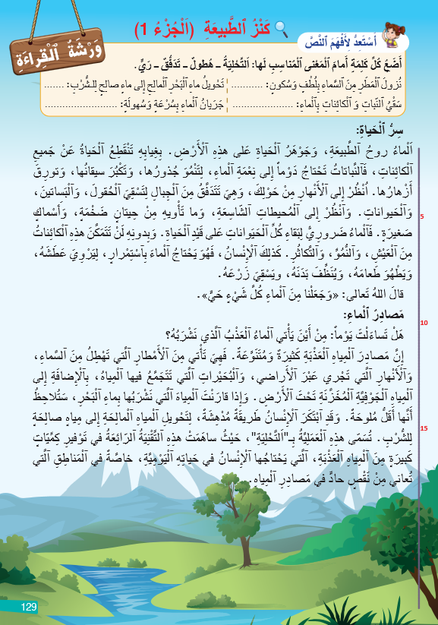
انتبهوا، سوف نقرأ نصا جديدا بعنوان «كنز الطبيعة» (الجزء 1).
اختــتام الحــصة
قراءة
استـماع وتحدث
افتتاح الحصة

Slide 40
قبل أن نتعرف النص الجديد سنتعلم كلمات تساعدنا على فهمه.
اختــتام الحــصة
قراءة
استـماع وتحدث
افتتاح الحصة
هُطولٌ – تَدَفُّقٌ – تَحْلِيَةٌ

Slide 41
انتبهوا، من يقرأ معنى "هطول"؟ من يركب الكلمة في جملة؟
اختــتام الحــصة
قراءة
استـماع وتحدث
افتتاح الحصة
هُطولُ ٱلْمَطَرِ: نُزولُ ٱلْمَطَرِ بِلُطْفٍ.
هَطَلَ - يَهْطِلُ
تَهْطِلُ ٱلْأَمْطارُ مِنَ ٱلسَّماءِ فَتَرْتَوي ٱلنَّباتاتُ.

Slide 42

من يقرأ معنى "تدفق"؟ (تلميذان) – من يركب الكلمة في جملة؟
اختــتام الحــصة
قراءة
استـماع وتحدث
افتتاح الحصة
تَدَفُّقٌ: جَريانُ ٱلْماءِ بِسُرْعَةٍ وَسُهولَةٍ.
تَتَدَفَّقُ مِنَ ٱلْعَيْنِ مِياهٌ عَذْبَةٌ.

Slide 43
من يذكرنا بمعنى العبارة "تحلية"؟
اختــتام الحــصة
قراءة
استـماع وتحدث
افتتاح الحصة
تَحْلِيَةٌ: تَحْويلُ ٱلْماءِ ٱلْمالِحِ إِلى ماءٍ عَذْبٍ صالِحٍ لِلشُّرْبِ.

Slide 44

الآن، في ثنائيات، اقرؤوا العنوان ولاحظوا الصورة ثم اكتبوا توقعاتكم على الدفاتر.
اختــتام الحــصة
قراءة
استـماع وتحدث
افتتاح الحصة
كَنْزُ ٱلطَّبيعَةِ
رُبَّما سَيُقَدِّمُ ٱلنَّصُّ مَعْلوماتٍ عَنِ .........

Slide 45
سأعين ثنائيا ليتقاسم معنا توقعه؟ ما الذي جعلكما تتوقعان ذلك؟
اختــتام الحــصة
قراءة
استـماع وتحدث
افتتاح الحصة
كَنْزُ ٱلطَّبيعَةِ

Slide 46
كلنا متحمسون لمعرفة من وافق مضمون النص. سنقرأ النص لنتحقق من توقعاتكم.
اختــتام الحــصة
قراءة
استـماع وتحدث
افتتاح الحصة

Slide 47
سأقرأ. تابعوا معي بأصابعكم على الكراسة. ارفعوا أصابعكم عند ذكر كائنات تحتاج إلى الماء.
اختــتام الحــصة
قراءة
استـماع وتحدث
افتتاح الحصة

Slide 48
سأعين من يقرأ. – تابع(ي). -ارفعوا أيديكم حين تسمعون كلمة لا تفهمونها. (15 دقيقة)
تناقش أخطاء الطلاقة بعد كل قراءة فردية لتجنبها في القراءات الموالية.
اختــتام الحــصة
قراءة
استـماع وتحدث
افتتاح الحصة

Slide 49
نعود إلى توقعاتنا، هل توقعتم أن يتحدث النص عن أهمية الماء؟ عن مصادر الماء؟
اختــتام الحــصة
قراءة
استـماع وتحدث
افتتاح الحصة

Slide 50
سأسألكم أسئلة، أنتم تجيبون شفهيا وتناقشون الأجوبة. نبدأ بالسؤال الأول؟
اختــتام الحــصة
قراءة
استـماع وتحدث
افتتاح الحصة
- ما ٱلْمَوْضوعُ ٱلَّذي يَتَحَدَّثُ عَنْهُ ٱلنَّصُّ؟
- ماذا يُقْصَدُ بِٱلْماءِ ٱلْعَذْبِ في ٱلنَّصِّ؟

Slide 51
من يقرأ الأجوبة.
اختــتام الحــصة
قراءة
استـماع وتحدث
افتتاح الحصة
- يَتَحَدَّثُ ٱلنَّصُّ عَنْ دَوْرِ ٱلْماءِ في ٱلْحَياةِ.
- اَلْماءُ ٱلْعَذْبُ هُوَ ماءٌ قَليلُ ٱلْمِلْحِ وَصالِحٌ لِلشُّرْبِ.

Slide 52
سؤال آخر. من يقرأ السؤال؟ ما المطلوب؟ - فكروا
اختــتام الحــصة
قراءة
استـماع وتحدث
افتتاح الحصة
ماذا يَقْصِدُ ٱلْكاتِبُ بٱلْعِبارَةِ "اَلْماءُ سِرُّ ٱلْحَياةِ"؟
لَوْلا ٱلْماءُ لما كانَتْ حياةٌ؛
اَلْحَياةُ سِرٌّ غَيْرُ مَعْروفٍ؛
اَلْماءُ سِرٌّ غامِضٌ؛
اَلْماءُ وَٱلْحياةُ سِرٌّ عَجيبٌ؛

Slide 53
من يقدم الإجابة في جملة تامة؟
اختــتام الحــصة
قراءة
استـماع وتحدث
افتتاح الحصة
يَقْصِدُ ٱلْكاتِبُ بٱلْعِبارَةِ "اَلْماءُ سِرُّ ٱلْحَياةِ":
لَوْلا ٱلْماءُ لما كانَتْ حياةٌ؛
حَياةُ سِرٌّ غَيْرُ مَعْروفٍ؛
اَلْماءُ سِرٌّ غامِضٌ؛
اَلْماءُ وَٱلْحياةُ سِرٌّ عَجيبٌ؛

Slide 54
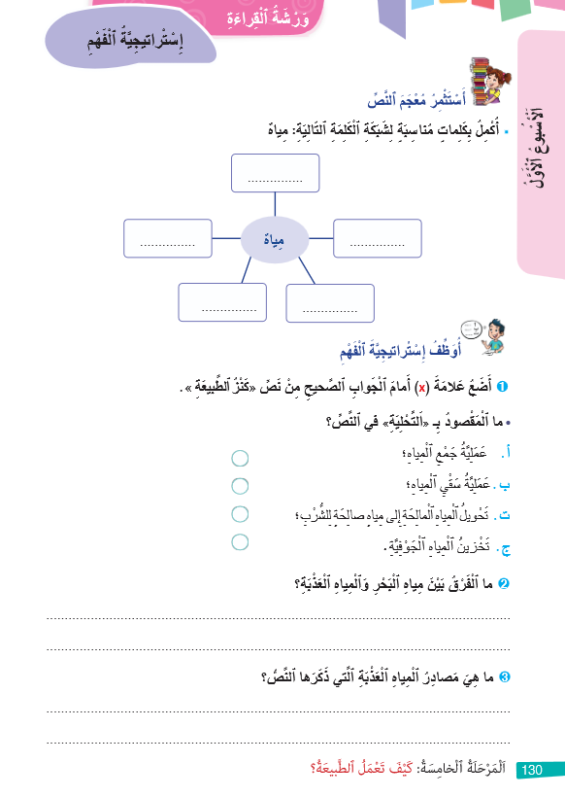
خذوا الصفحة 130. أكملوا عائلة كلمة (مياه). (دقيقتان)
اختــتام الحــصة
قراءة
استـماع وتحدث
افتتاح الحصة

Slide 55
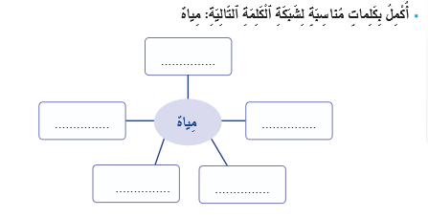
نصحح على السبورة. من يتقاسم جوابه؟
اختــتام الحــصة
قراءة
استـماع وتحدث
افتتاح الحصة

Slide 56
انتبهوا للتصحيح. توجد كلمات أخرى كَثيرَةٌ تنتمي إلى عائلة «مياه».
اختــتام الحــصة
قراءة
استـماع وتحدث
افتتاح الحصة
حَياةٌ
كائِناتٌ حَيَّةٌ
بَحْرٌ
شُرْبٌ
مُحيطٌ
سَقْيٌ – يُنَظِّفُ – يَتَدَفَّقُ – أَمْطارٌ - بُحَيْراتٌ - سِباحَةٌ - تَحْلِيَةٌ – عَذْبَةٌ – مالِحَةٌ - ...

Slide 57
اختتام الحصة
اختتام الحصة
ماذا تعلمتم اليوم؟
واجباتكم المنزلية.

Slide 58
أطرح عليكم سؤالين وأنتم تجيبون بلغة عربية فصيحة.
اختــتام الحــصة
قراءة
استـماع وتحدث
افتتاح الحصة
- مَنْ يَذْكُرُ كَلِماتٍ جَديدَةً تَعَلَّمَها ٱلْيَوْمَ؟
- مَنْ يَذْكُرُ فِكْرَتَيْنِ تَعَلَّمَهُما ٱلْيَوْمَ مِنَ ٱلْحِكايَةِ وَنَصِّ ٱلْقِراءَةِ؟

Slide 59

تدربوا على قراءة النص قراءة معبرة في بيوتكم مع وضع خط تحت مصادر الماء العذب.
اختــتام الحــصة
قراءة
استـماع وتحدث
افتتاح الحصة
- أَقْرَأُ ٱلنَّصَّ؛
- أَضَعُ خَطّاً تَحْتَ مَصادِرِ ٱلْماءِ.

Slide 60


Slide 61
بناء على إنجازات المتعلمين خلال الممارسة المستقلة
ما تقديرك لنسبة التحكم في هدف الدرس؟
تسجل النسبة على صفحة اليوم من مذكرة الأستاذ.

